Slide 1

뉴질랜드 NZeTA 신청 매뉴얼
New Zealand NZeTA Manual
NZeTA 어플 다운로드 후 진행
[App NZeTA 아이콘]
2026.05.21 업데이트

Slide 2
● 뉴질랜드 NZeTA 신청 매뉴얼
▶뉴질랜드 NZeTA 관하여
관광, 비즈니스, 경유 목적으로 발급받는 전자여행허가서 입니다.
승인 후 2년간 유효하며 입국 시마다 최대 90일까지 체류할 수 있습니다.
12개월 기간 중 최대 6개월까지만 체류할 수 있습니다. 누적체류수는 뉴질랜드 출국할 예정인 날짜로부터 거꾸로 계산하면 됩니다.
NZeTA가 만료되기 전에 뉴질랜드를 떠나야 합니다.
- 승인된 NZeTA는 여권과 자동으로 연동됩니다. 만일의 상황에 대비해, 승인 화면을 출력하거나 스마트폰에 저장해 두시는 것을 권장 드립니다.
▶소요기간 및 비용
신청 후 72시간이 소요됩니다.
비용 : 117$ NZD(*관광세 포함)
▶구비서류
유효기간이 최소 6개월 이상 남아있는 여권
이메일 주소
신용카드 또는 체크카드(Visa, Mastercard or Amex)
사진 또는 얼굴을 촬영할 수 있는 전자기기
- 핸드폰 카메라로 촬영
▶비자 승인여부 확인
신청 직후 pending으로 표시됩니다. 승인 후 issued로 상태 변경 됩니다.
모바일앱 : NZeTA Status에서 확인 가능
웹사이트 : Check your NZeTA Status에서 확인 가능
▶여권을 새로 발급받은 경우
NZeTA 홈페이지 접속 → Update your NzeTA 클릭 → 스크롤바 내려서 신규 여권 정보 입력 → 제출
※ 이전 여권으로 발급받은 NZeTA는 신규여권 정보를 업데이트 후 승인이 된 경우에만 사용 가능합니다.

Slide 3
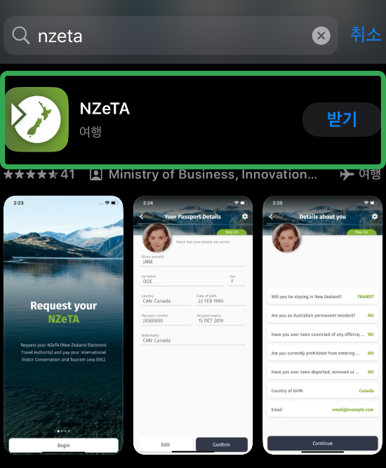
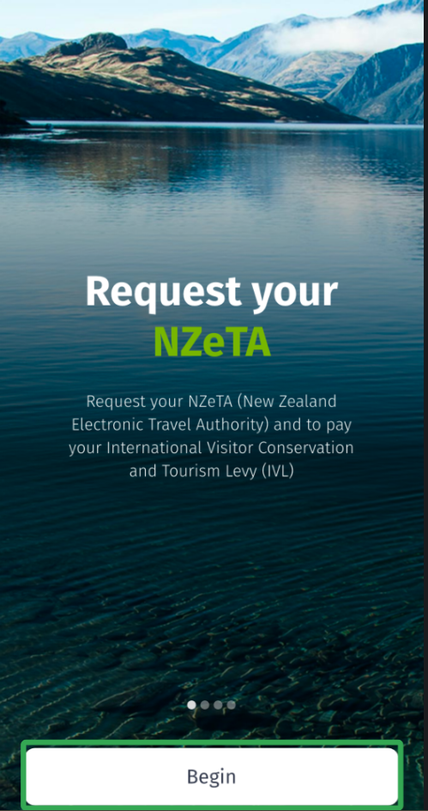
● 뉴질랜드 NZeTA 신청 매뉴얼
→ NZeTA 다운로드 단계
플레이스토어 및 앱스토어에서 NZeTA 다운
NZeTA 앱 실행 및 Begin 선택

Slide 4
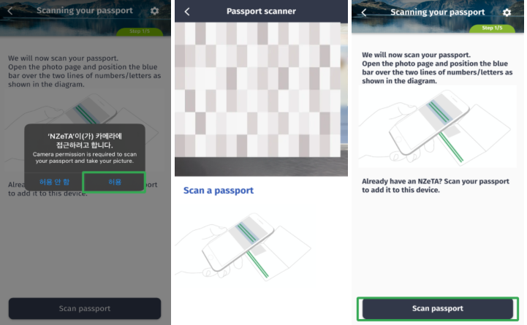
● 뉴질랜드 NZeTA 신청 매뉴얼
→ 여권 스캔 단계
카메라 접근 허용 선택
Scan passport 선택 후 여권 스캔
- 화면 가이드 라인에 맞춰 여권 개인정보면 스캔

Slide 5
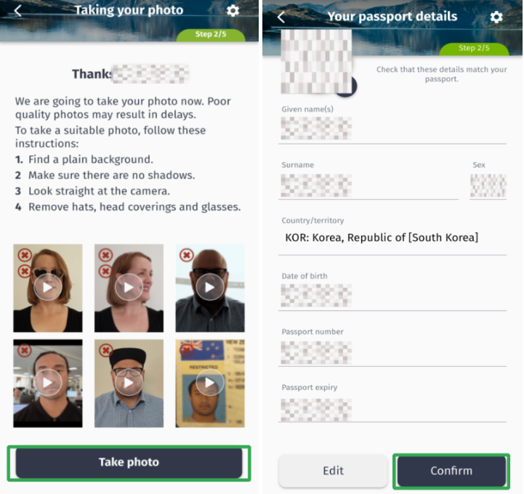
● 뉴질랜드 NZeTA 신청 매뉴얼
→ 사진 촬영 단계
※ 사진 촬영 시 안내 사항 - 사물이나 사람 없는 깔끔한 뒷 배경 - 그림자와 빛 반사가 없는 뒷 배경
- 머리와 어깨 그리고 상체가 정면 응시
- 모자 안경 선글라스 착용 금지
사진 촬영 및 인식된 여권 정보 확인

Slide 6
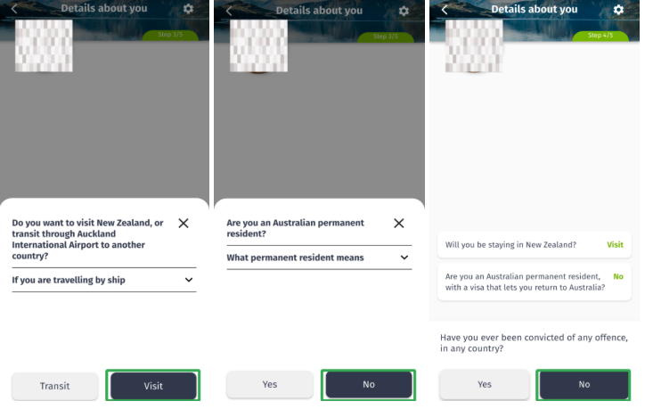
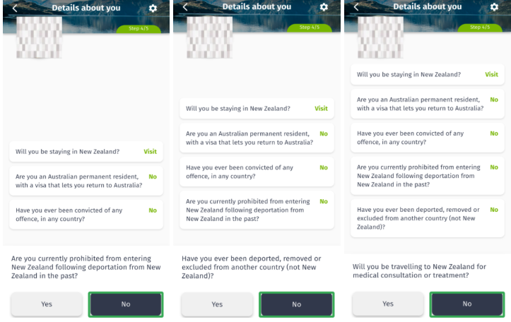
● 뉴질랜드 NZeTA 신청 매뉴얼
→ 질의응답 단계
환승(Transit) 또는 방문(Visit) 선택
호주 영주권자 질문 No 선택
유죄 판결 질문 No 선택
과거 뉴질랜드 입국 금지 여부 No 선택

Slide 7
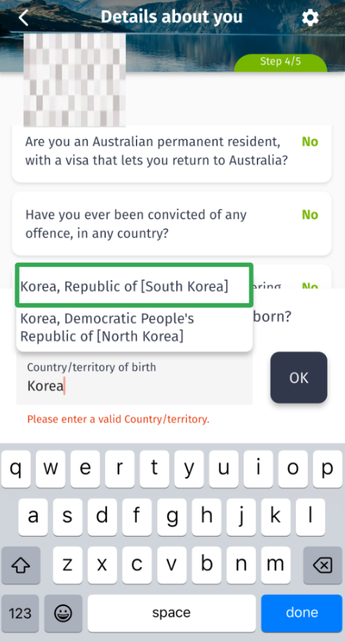
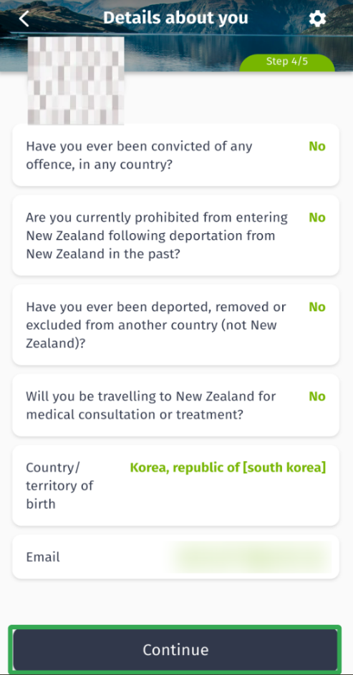
● 뉴질랜드 NZeTA 신청 매뉴얼
→ 질의응답 단계
타 국가 추방 이력 여부 질문 No 선택
의료 목적 여부 질문 No 선택
국가 Korea, Republic of 선택
이메일 입력

Slide 8
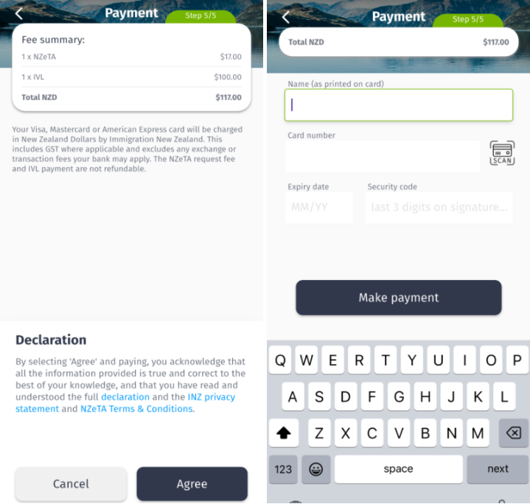
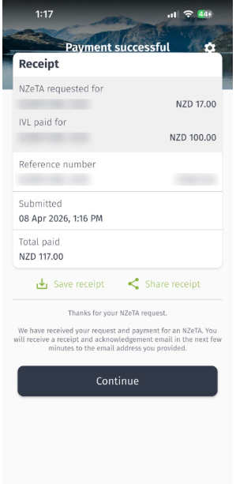
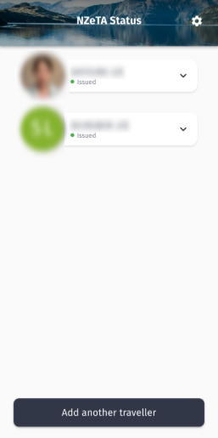
● 뉴질랜드 NZeTA 신청 매뉴얼
→ 결제 및 상태 확인 단계
결제 비용 확인 및 Agree 선택
카드 소유자명, 카드번호, 만료일자, CVC 번호 작성 및 결제
결제 영수증 확인
NZeTA 진행 상태 확인

Slide 9
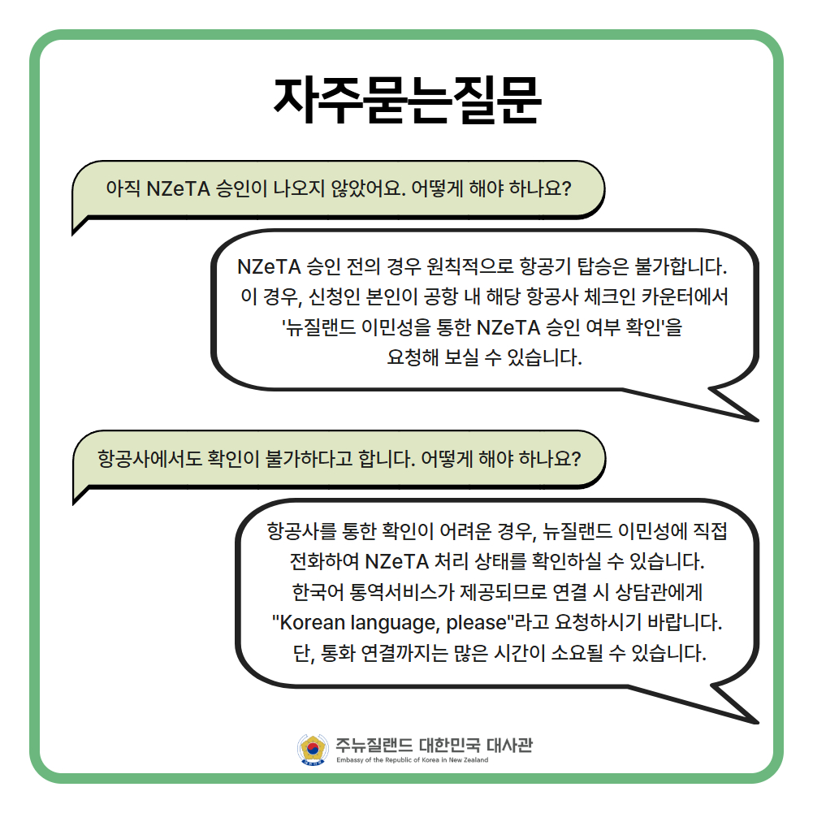
● 뉴질랜드 NZeTA 신청 매뉴얼

Slide 10
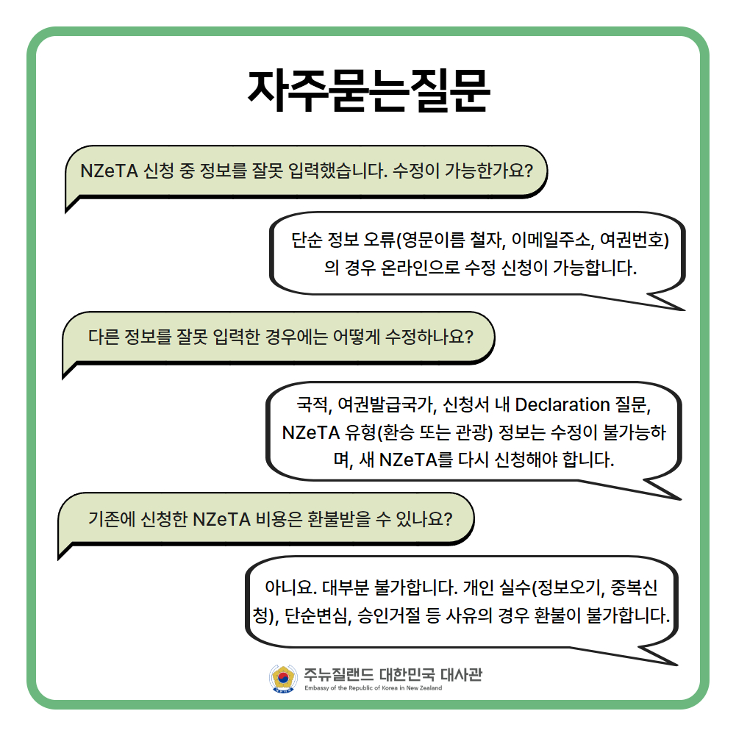
● 뉴질랜드 NZeTA 신청 매뉴얼

Slide 11
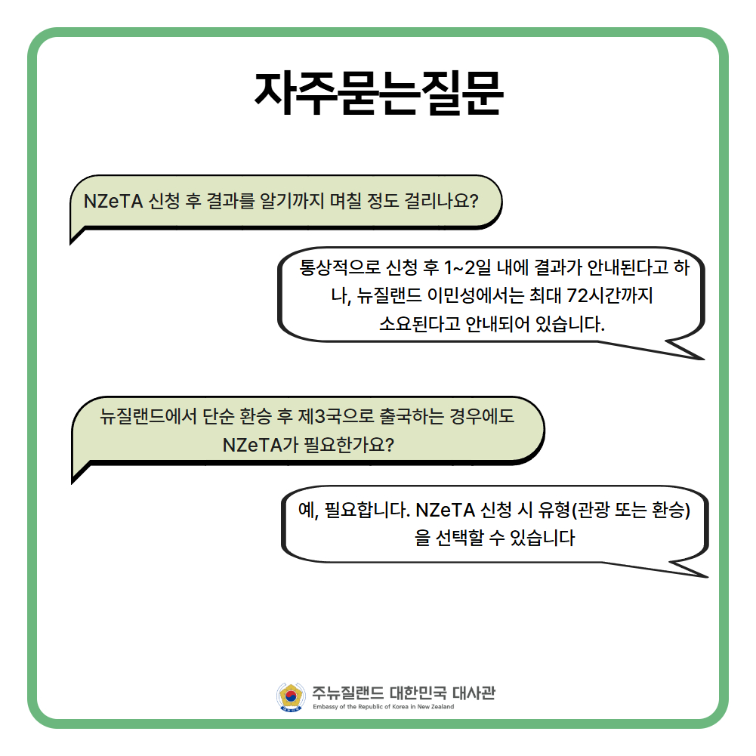
● 뉴질랜드 NZeTA 신청 매뉴얼

